Slide 1
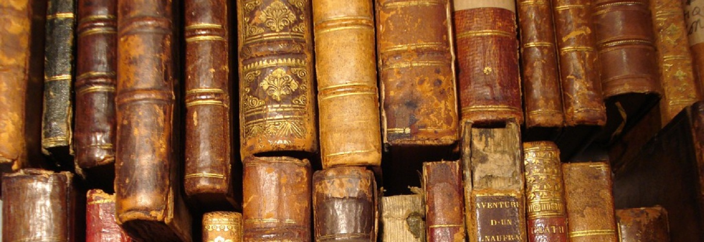
Существовала ли библиотека Ивана Грозного?
Существовала ли библиотека Ивана Грозного?

Slide 2
До сих пор ведутся споры о библиотеке Ивана Грозного (современники царя называли ее Либерия). Существовала ли вообще эта библиотека в реальности, каким был ее состав, где стоит ее искать?

Slide 3
По преданию Иван IV (Грозный) страстно увлекался чтением. По его приказу в Москву привезли образцы наиболее известных произведений древности: от древнегреческих поэтов и философов до древнеримских ораторов и публицистов. Александр Литовченко. Иван Грозный показывает сокровища английскому послу Горсею. 1875 г. Государственный Русский музей

Slide 4
Другая версия гласит, что книги перешли к русскому царю по отцовской линии от Ивана III, к которому, , книги попали из Византии — их привезла его супруга, византийская царевна Софья Палеолог, когда покидала павшую под натиском турок-осман «империю Ромеев». Федор Бронников. Встреча царевны (Софью Палеолог встречают псковские посадники и бояре на Немецком берегу). 1883 Шадринский городской краеведческий музей им. В.П. Бирюкова

Slide 5
Подтвержденные наукой аргументы в пользу существования библиотеки Ивана Грозного
Вторым аргументом в пользу существования этого собрания книг считается упоминание слов дерптского священника-протестанта Иоганна Веттермана в Ливонской хронике, написанной в XVI веке Германом Вартбергом. Веттермана для тех же целей — перевода литературы на русский язык — пригласил уже Иван IV.
Одним из первых доказательств существования коллекции стало свидетельство об удивлении переводчика и упоминание некоторых книг в «Сказаниях о Максиме Греке», которого пригласили в столицу Русского государства для перевода обширной коллекции (при отце Ивана IV, Василии III).

Slide 6
Несмотря на эти и другие исторические свидетельства доказывающие, что библиотека Ивана Грозного была вполне реальна (есть даже список книг, входивших в собрание, якобы найденный профессором Дерптского университета Христофором Дабеловым в 1822 году в эстонском городе Пярну. В него входили «История» Тита Ливия, «История» Тацита, «Жизнь двенадцати цезарей» Светония, сочинения Цицерона, Юстинианов кодекс и другие манускрипты) ученые не дают однозначного ответа на вопрос, существовала ли она в действительности библиотека.

Slide 7
Некоторые историки подвергали сомнению подлинность рукописи профессора Дабелова. Николай Лихачев основал критику на том, что вывезти столько книг из осажденного Константинополя было невозможно, а если это кому-то удалось, то, скорее всего, рукописи продали в Риме.

Slide 8
Исследователь Сергей Белокуров считал, что библиотека должна была абсолютно точно погибнуть в результате пожаров, которых случалось немало в Москве на рубеже XVI–XVII веков. Павел Плешанов. Иван IV и протопоп Сильвестр во время большого московского пожара 24 июня 1547 года. 1856 г. Государственный Русский музей

Slide 9
Еще в конце XIX в. были организованы историко-археологические раскопки в Кремле, но ничего не было найдено.

Slide 10
Кто-то вел безуспешные поиски в тайне от всех.

Slide 11
Искали и ищут на территории Московского Кремля, усадьбы Коломенское, Александровской слободы-любимого места уединения царя и переезда во время опричнины, в Вологде, в которой долгое время жил Грозный. Считают под «Соборной горкой», расположенной рядом с Софийским собором, существует целая система подземных ходов, где также могут быть спрятаны бесценные рукописи.

Slide 12
Завеса тайны, которая окружает собрание книг московского самодержца так и не приоткрылась. Поиски библиотеки Грозного продолжаются и по сей день, привлекая внимание все новых и новых ученых и любителей древностей к одной из крупнейших загадок российской истории.

